Slide 1
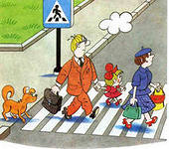
Проект по правилам дорожного движения для детей дошкольного возраста
«Маленький пешеход»
Составитель:
Воспитатель 1 категории
Максимова О.Г

Slide 2
Введение.
Ситуация с детским дорожно-транспортным травматизмом была и остаётся очень тревожной.
Несмотря на принимаемые меры количество ДТП по вине самих детей увеличивается. Основными причинами ДТП , являются переход дороги в неустановленном месте, неподчинение сигналам регулирования и игра вблизи проезжей части.
Обеспечение безопасности детей на улицах и дорогах, профилактика детского дорожно-транспортного травматизма является одной из наиболее насущных, требующая безотлагательного решения задача.

Slide 3
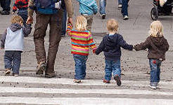
Исходя из выше сказанного с самого раннего возраста необходимо учить детей безопасному поведению на улицах, дорогах, в транспорте и правилам дорожного движения, выбирая наиболее подходящие для данного возраста формы и методы работы.

Slide 4
Проблема
Легко ли научить ребенка вести себя на дороге? Важно не только познакомить его с основными требованиями ПДД , а научить применять на практике, быть осторожным и осмотрительным. Многие взрослые каждый день на глазах своих детей нарушают правила, и не задумываются, что ставят перед ребенком неразрешимую задачу: как правильно? Как говорят или как делают?
Поэтому необходима работа с детьми по формированию представлений о важности соблюдения ПДД.

Slide 5
Актуальность проблемы
Формирование у детей навыков безопасного поведения на дороге в настоящее время необходимо рассматривать наравне с другими важнейшими задачами воспитания и обучения. Дети должны быть готовы к любым дорожным ситуациям, правильно ориентироваться в дорожной среде, знать элементарные правила поведения на дороге, в транспорте, иметь знания о светофоре, дорожных знаках и т.д.
Это актуально для формирования у них навыков безопасного поведения на улице.

Slide 6
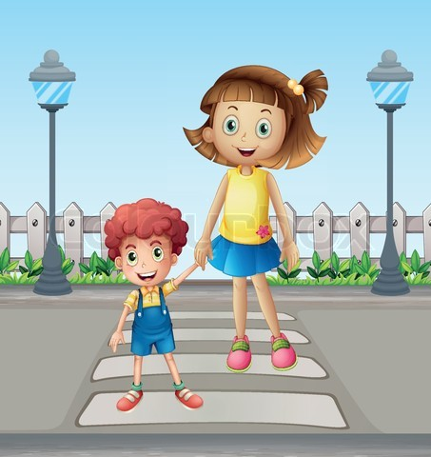
Цель
Создание условий, направленных на усвоение и закрепление знаний детей о правилах дорожного движения, формирование у детей навыков осознанного безопасного поведения на улице.

Slide 7
Задачи
Создать условия для формирования у детей социальных навыков и норм поведения на дороге.
Активизировать пропагандистскую деятельность среди детей и родителей ДОУ по правилам дорожного движения и безопасному поведению на дороге.
Обогащать предметно-развивающую среду.
Формировать у детей представление о правилах поведения на проезжей части.
Познакомить с сигналами светофора и пешеходным переходом.
Развивать внимание, память, мышление, речь, активизировать словарь.

Slide 8
Ожидаемые результаты
В результате работы над проектом мы предполагаем решение всех поставленных задач. Осознание детьми необходимости соблюдения правил дорожного движения, выработка привычки соблюдать их.

Slide 9
Этапы реализации проекта
Подготовительный (аналитический);
Основной (реализация намеченных планов);
Заключительный (подведение итогов)
Срок реализации
март-апрель 2016 г.
Участники проекта
Воспитатели, родители воспитанников, дети , музыкальный руководитель.

Slide 10
Вид проекта
краткосрочный, разновозрастная группа
Тип проекта
( по Л.В. Киселевой )
практико-ориентированный (результат ориентирован на социальные интересы участников);
творческий (предполагает соответствующее оформление результатов в виде детского праздника).

Slide 11
Разработка проекта
Создание мотивации, отвечающей потребностям детей.
Обозначение взрослым проблемы.
Подбор методической литературы.
Определение средств реализации проекта.
Разработка форм и методов работы по теме проекта с педагогами, детьми и родителями.
Обогащение уголка по правилам дорожного движения в группе.

Slide 12
Реализация проекта (этапы работы)
1 этап
Задачи:
1. Донести до участников проекта важность данной темы.
2. Создать развивающую среду: подобрать материалы, игрушки, атрибуты, для игровой деятельности; дидактические игры, иллюстрированный материал, художественную литературу по теме «Безопасная дорога»
3. Подобрать материал для продуктивной деятельности
4. Составить перспективный план мероприятий

Slide 13
2 этап Мероприятия проекта
Социализация
Дидактические игры: «На дороге»,
« Подумай – отгадай»
Наблюдение за транспортом;
Беседа : «Улица полна неожиданностей»,
« Светофор- мой друг»
Образовательная экскурсия: «Перекресток»
Целевая прогулка: « Маленький пешеход»

Slide 14
Физическое развитие и здоровьесбережение
Подвижные игры: «Воробушки и автомобиль», « Птички и автомобиль», «Цветные автомобили», «Сигналы светофора».
Коммуникация
Чтение художественной литературы на тему «Безопасная дорога»: С. Маршак «Мяч», В. Берестов «Про машину» , А. Барто «Грузовик» ; В. Семерин «Держись дорожных правил строго»;
Загадки о транспорте
Развитие речи.

Slide 15
Познание
НОД «Наш друг – Светофор»;
Беседы: «Как переходить улицу»; «Правила поведения на дороге»;
Дидактическая игра: «Один - много», «Назови машину».
Просмотр презентаций «Наш друг – Светофор», « Транспорт»

Slide 16
Художественное творчество
Лепка : «Светофор»
Рисование «Зебра», «Светофорчик»
Аппликация « Зебра»
Игровая деятельность
Сюжетные ситуации: «Автомобиль и пешеход», «Мы – водители», «Светофор»;
дидактические и развивающие игры: «Профессии», «Умные машины».

Slide 17
Работа с родителями
Педагогический всеобуч « Ребенок и дорога»
Родительские консультации «Что сказать детям о правилах дорожного движения»
Анкетирование «Взрослые и дети на улицах города »
Консультации и папки-передвижки «Безопасность детей на дороге», «Дорожная Азбука»,«Ребенок на перекрестке»,
Информационный плакат «Безопасность на дороге»
Размещение презентаций по ПДД на сайте ДОУ.
Буклет для родителей «Дорога не терпит жалости, наказывает без жалости»

Slide 18
3 этап
Итог проекта
Были сформированы первичные представления о правилах поведения на проезжей части.
Осознание детьми необходимости соблюдения ПДД.
Повышена компетентность родителей в вопросах касающихся правил дорожного движения и безопасного поведения ребёнка на улицах города.
Проведена выставка творческих работ.
Праздник.

Slide 19
Работа с детьми.
Дидактические игры
Целевая прогулка
Беседы
Наблюдения
Подвижные игры
Сюжетные ситуации
Художественное творчество
Образовательная экскурсия
Просмотр презентаций
a

